Slide 1


DÉMARRER
AVEC LES 5S
SÉCURITÉ 2021
ÉLEVEZ VOS NORMES

Slide 2
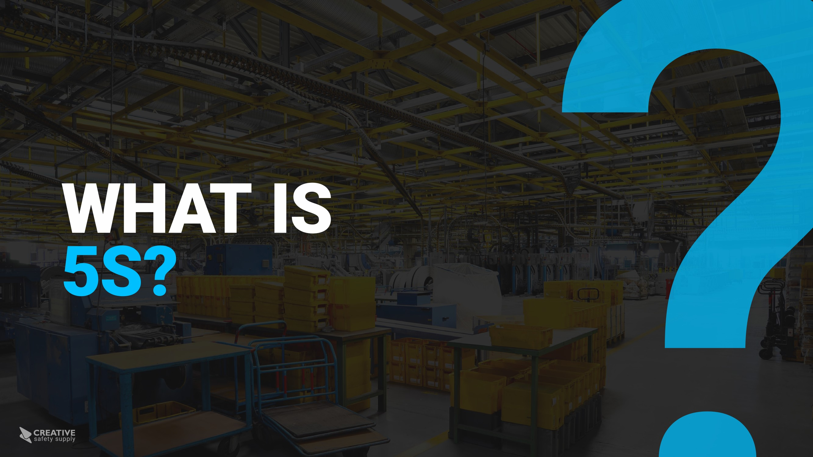
QU'EST-CE QUE
LES 5S
Notes:
Ce jeu de diapositives vous mettra, vous et votre équipe, sur la voie de l'efficacité, de la sécurité et de l'amélioration de la production. Les idées présentées ici visent à établir une base de connaissances sur les 5S afin que vous puissiez réussir à les mettre en œuvre dans votre établissement.
Le changement est difficile, mais ne vous inquiétez pas. Ces informations contribueront à dissiper toute anxiété et toute incertitude et vous donneront la confiance nécessaire pour vous engager sur la voie d'un processus de production meilleur et plus sûr.

Slide 3

5S est un système de
GESTION VISUELLE
Notes:
Développé tout d'abord par Toyota dans les années 1950, le système 5S est une méthode fondamentale de la production allégée. Elle a révolutionné la manière dont les industries conduisent leur production.

Slide 4
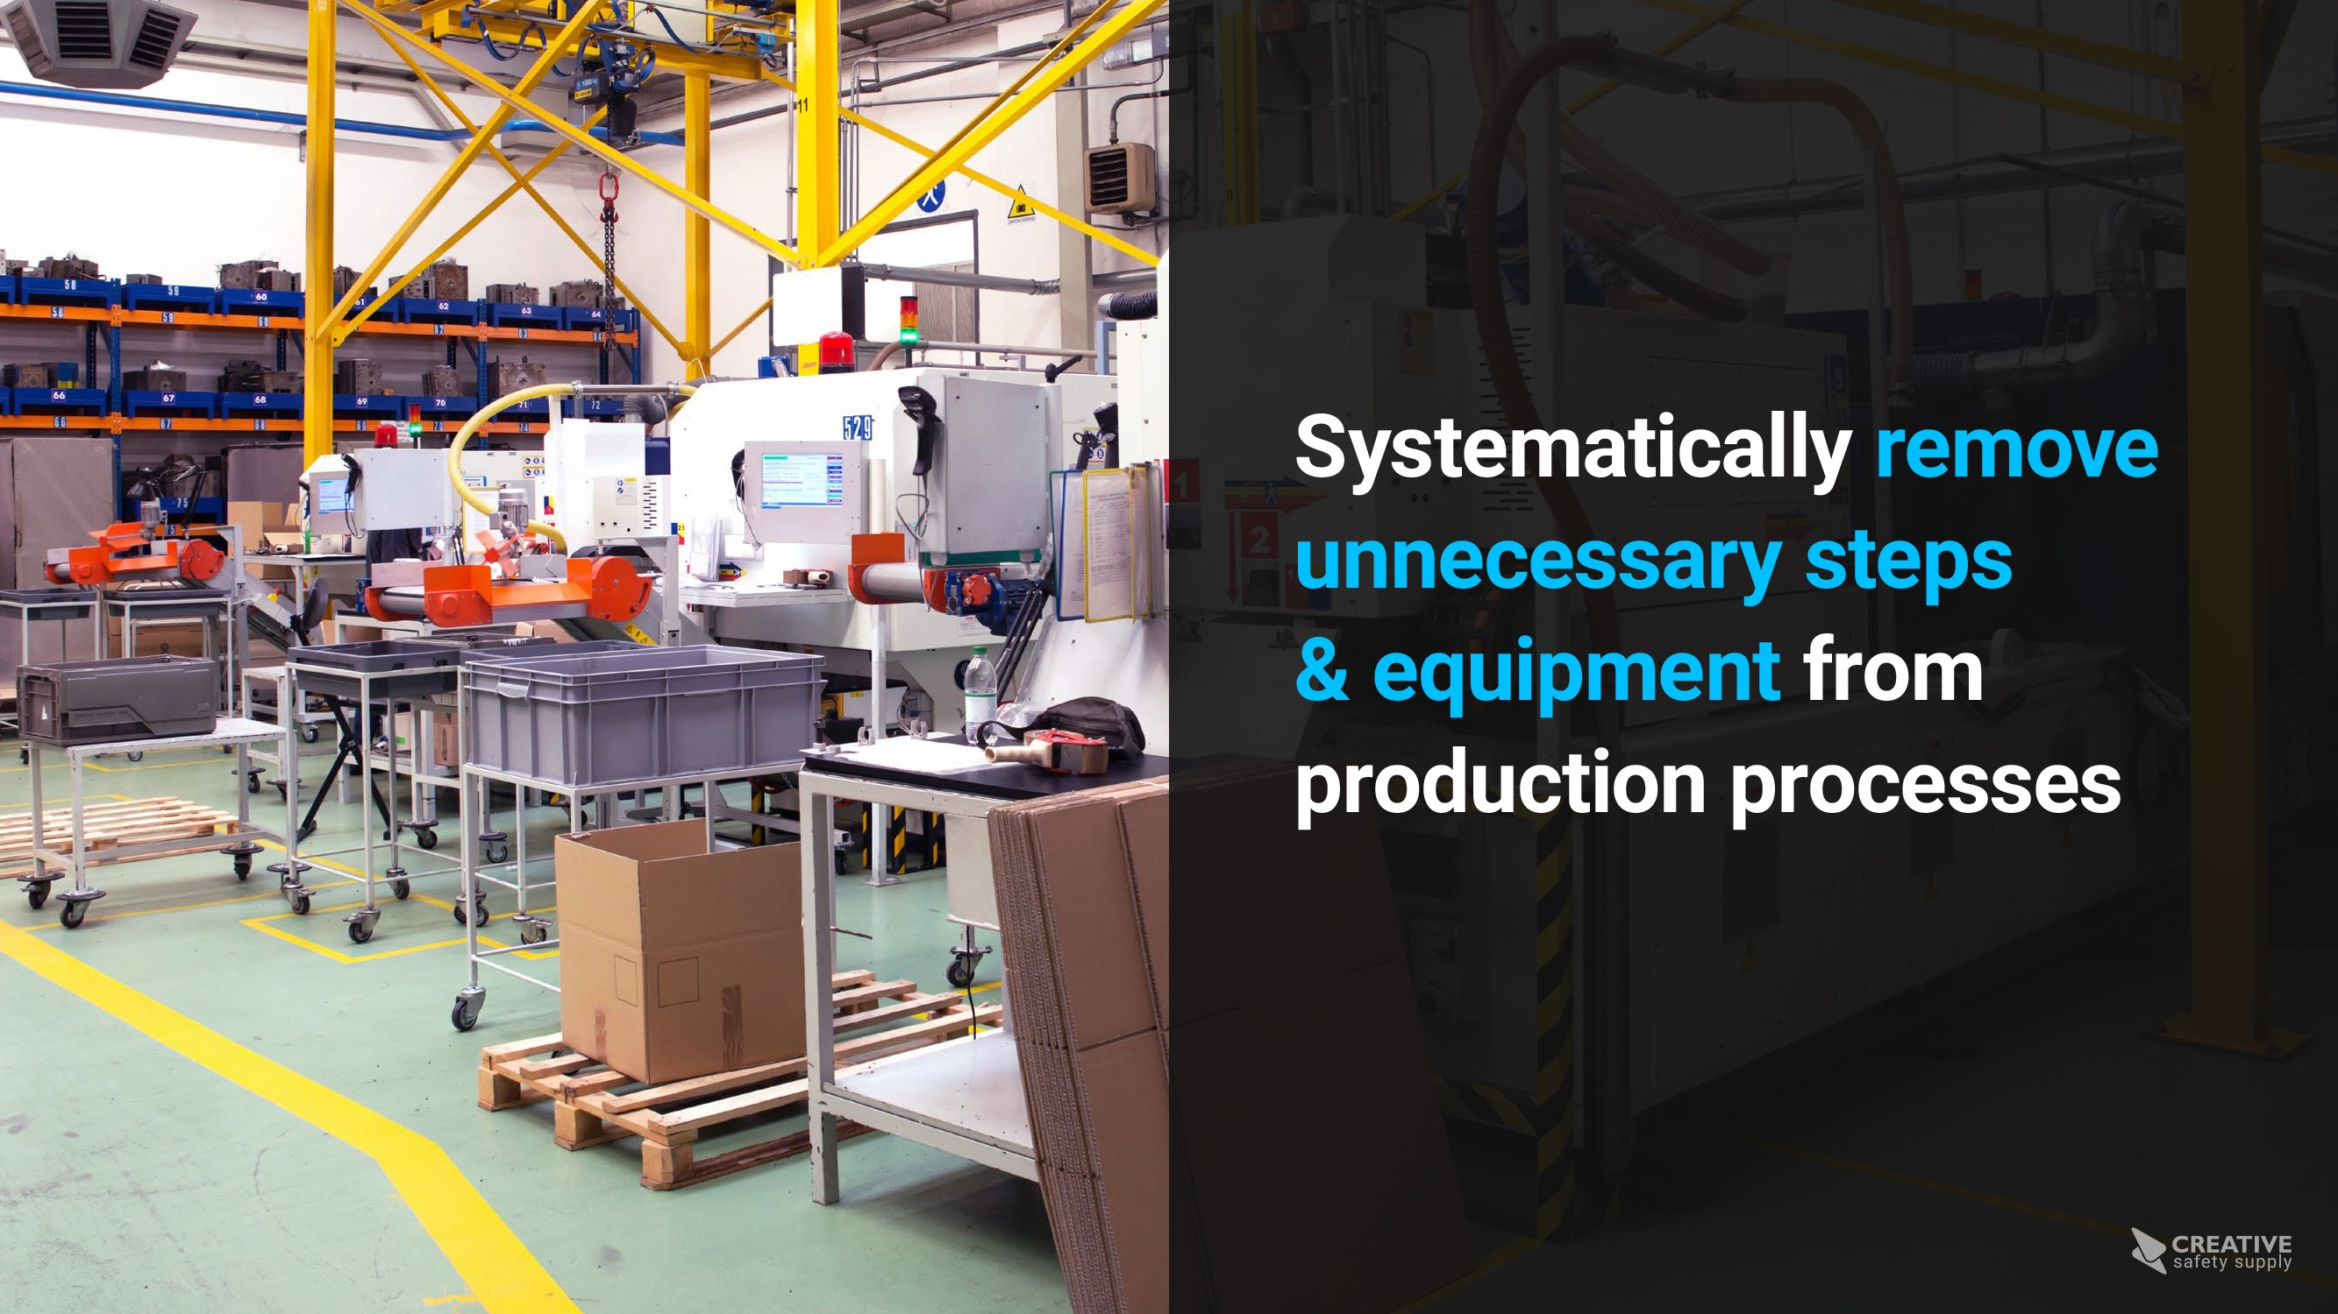
Supprimer systématiquement les étapes et les équipements inutiles des processus de production
Améliorer le flux de travail
Établir de meilleures normes
Maximiser l'efficacité et le profit
Notes:
La mise en œuvre d'un bon programme 5S :

Slide 5
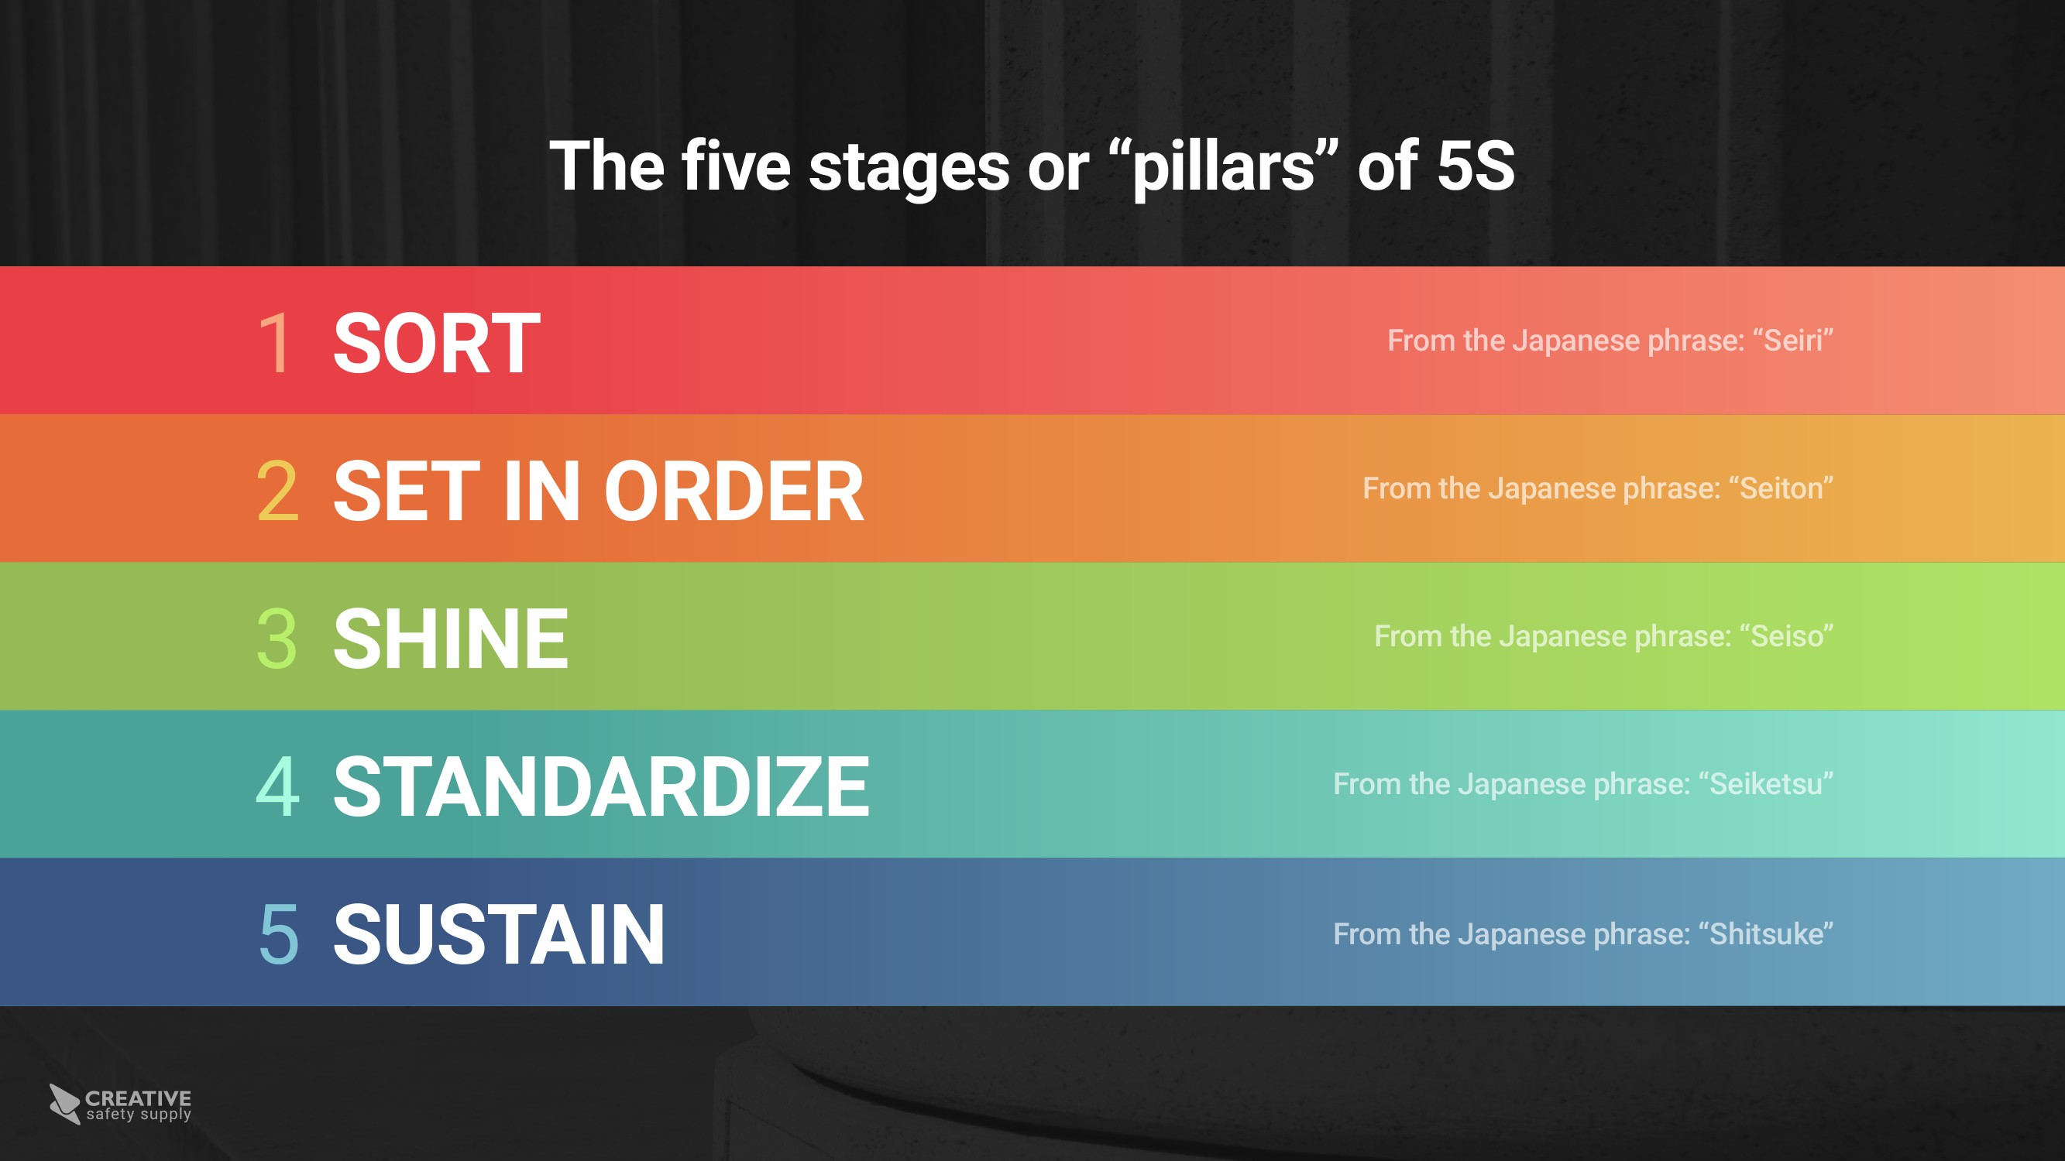
Les cinq étapes ou « piliers » des 5S
1 CLASSER
2 METTRE EN ORDRE
3 FAIRE BRILLER
4 STANDARDISER
5 SOUTENIR

Slide 6
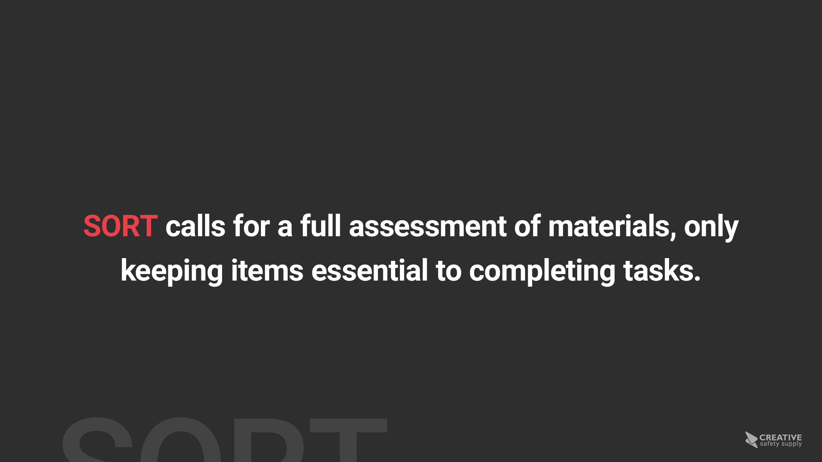
CLASSER demande une évaluation complète des matériaux, en ne gardant que les éléments essentiels à la réalisation des tâches.

Slide 7
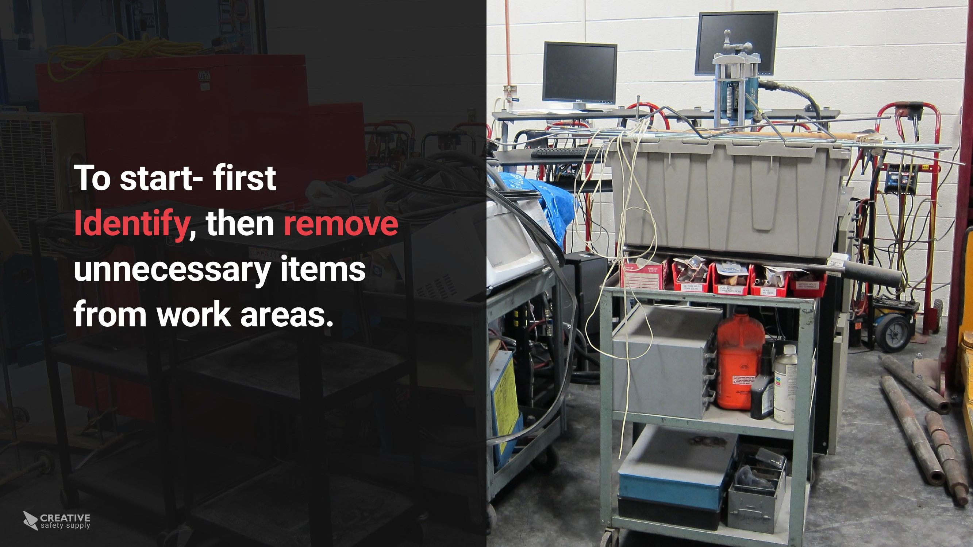
Au départ- d'abord
Identifiez, puis retirez les objets inutiles des zones de travail.
Notes:
Vous n'arrivez pas à décider si quelque chose doit rester ?
Utilisez le système d'étiquettes rouges des 5S pour documenter la fréquence d'utilisation de l'outil en question.
Les systèmes d'étiquettes rouge sont simples : vous placez les étiquettes sur les articles indécis et notez sur l'étiquette quand l'article est utilisé.
Une fois que vous avez une idée de la fréquence d'utilisation d'un outil au fil du temps, vous pouvez décider s'il doit être conservé.
Une fois l'étape du tri terminée, votre lieu de travail sera libéré de tout encombrement inutile et vous constaterez immédiatement une amélioration de la productivité et de la sécurité.

Slide 8
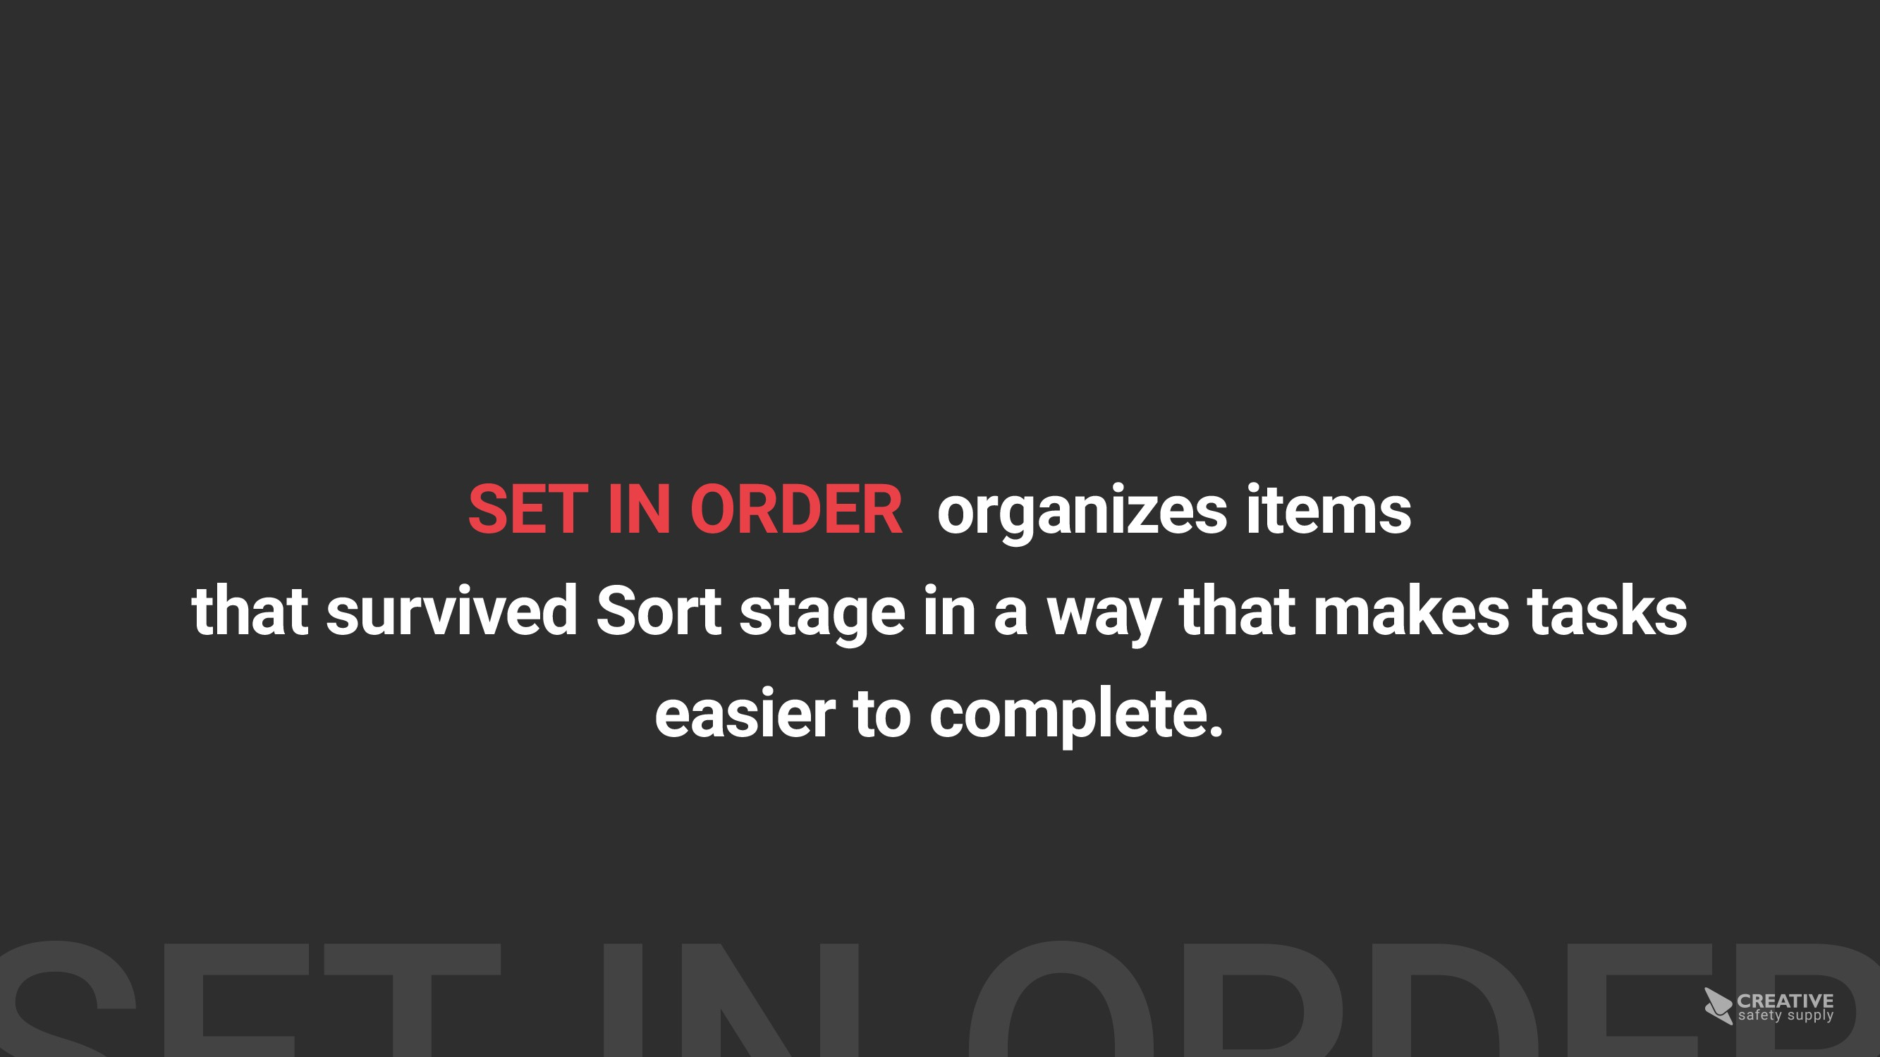
METTRE EN ORDRE organise les articles
qui ont survécus à l'étape du tri d'une manière qui facilite l'accomplissement des tâches.
METTRE EN ORDRE

Slide 9
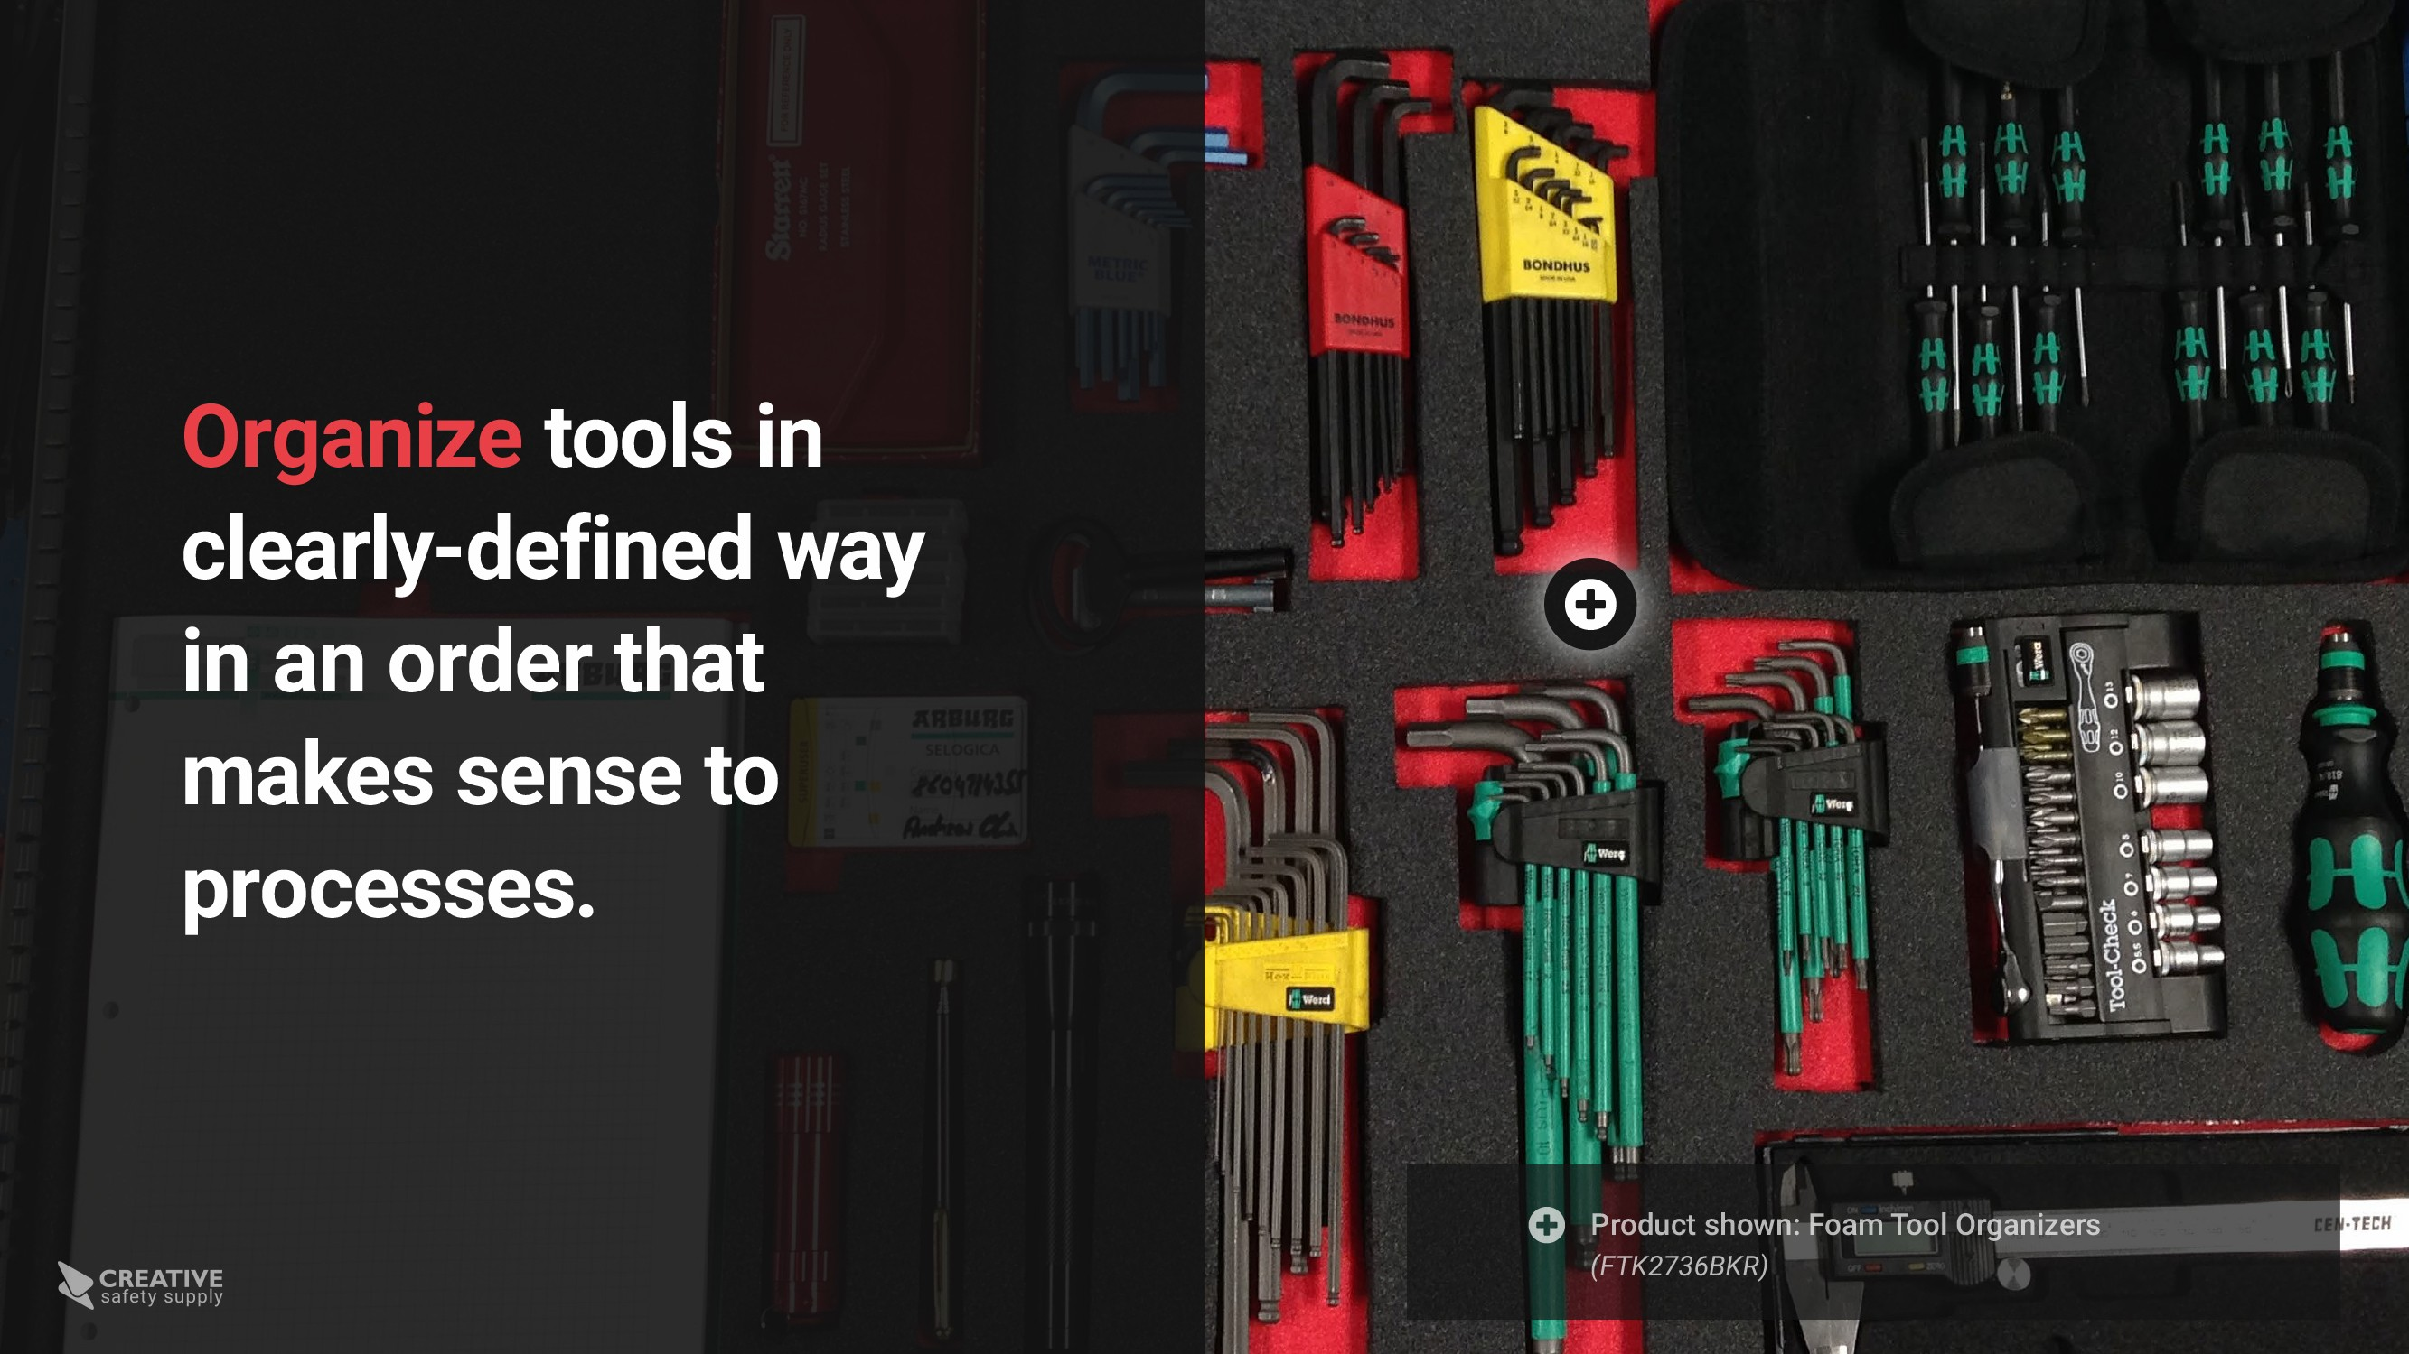
Organiser les outils d'une manière clairement définie dans un ordre qui a du sens pour les processus.
Organiser
Notes:
L'utilisation d'étiquettes est recommandée.
Le ruban et les flèches de marquage au sol sont d'excellents moyens de définir les zones de stockage/stationnement.
Mettre en ordre permet aux travailleurs d'être plus productifs et plus sûrs sans la frustration de ne pas pouvoir trouver l'outil dont ils ont besoin.

Slide 10
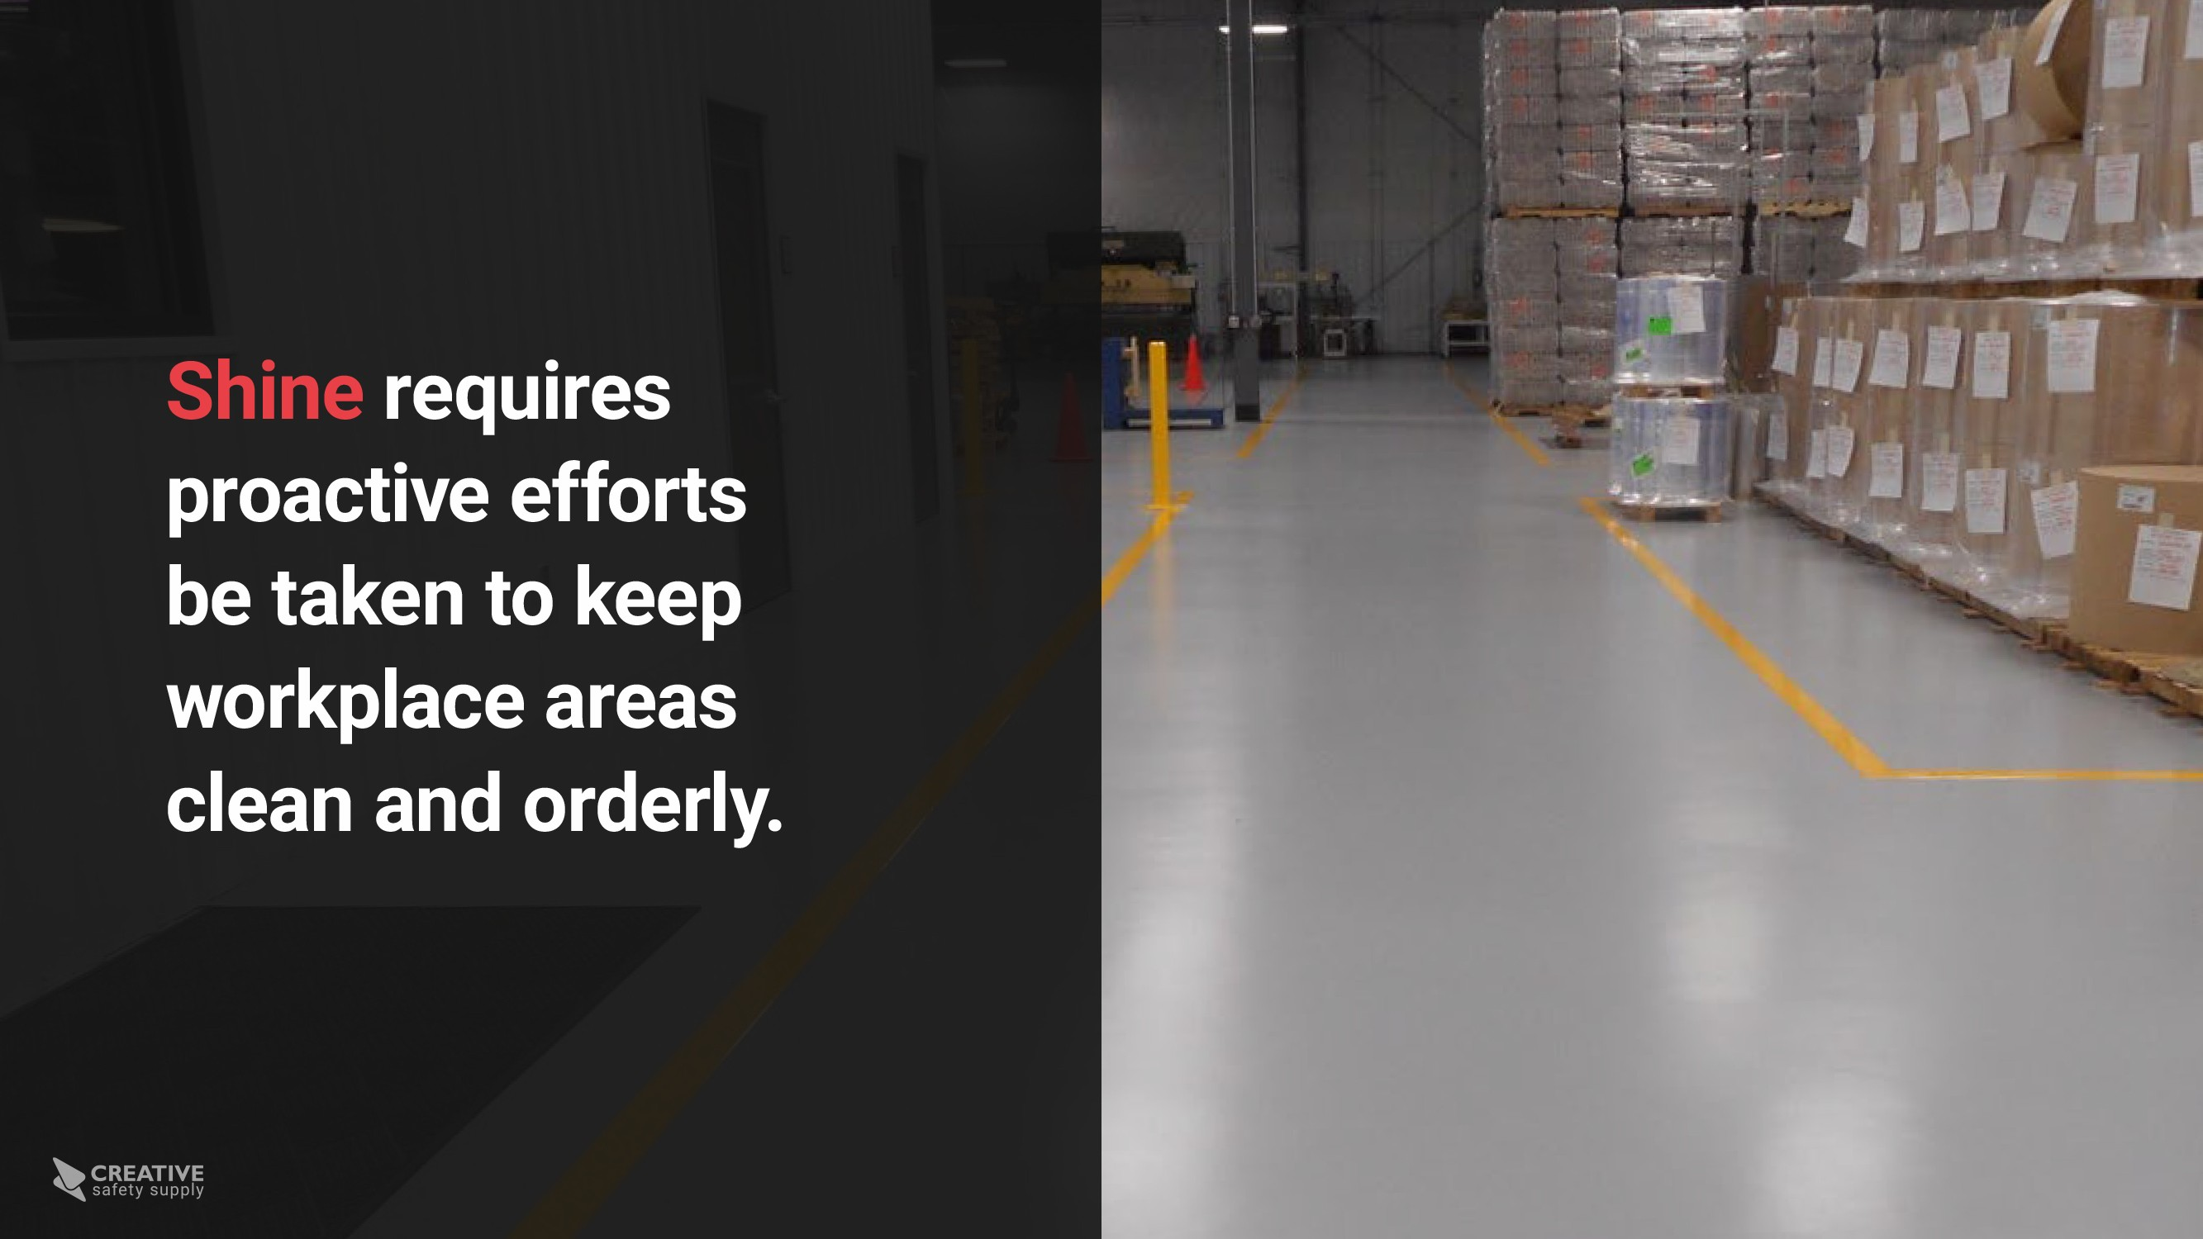
FAIRE BRILLER exige que des mesures proactives soient prises pour garder les lieux de travail propres et ordonnés.
Notes:
Nettoyez toutes les surfaces, le sol et les outils dans chaque zone.
Jetez les matériaux périmés, les pièces hors d'usage et autres déchets.

Slide 11
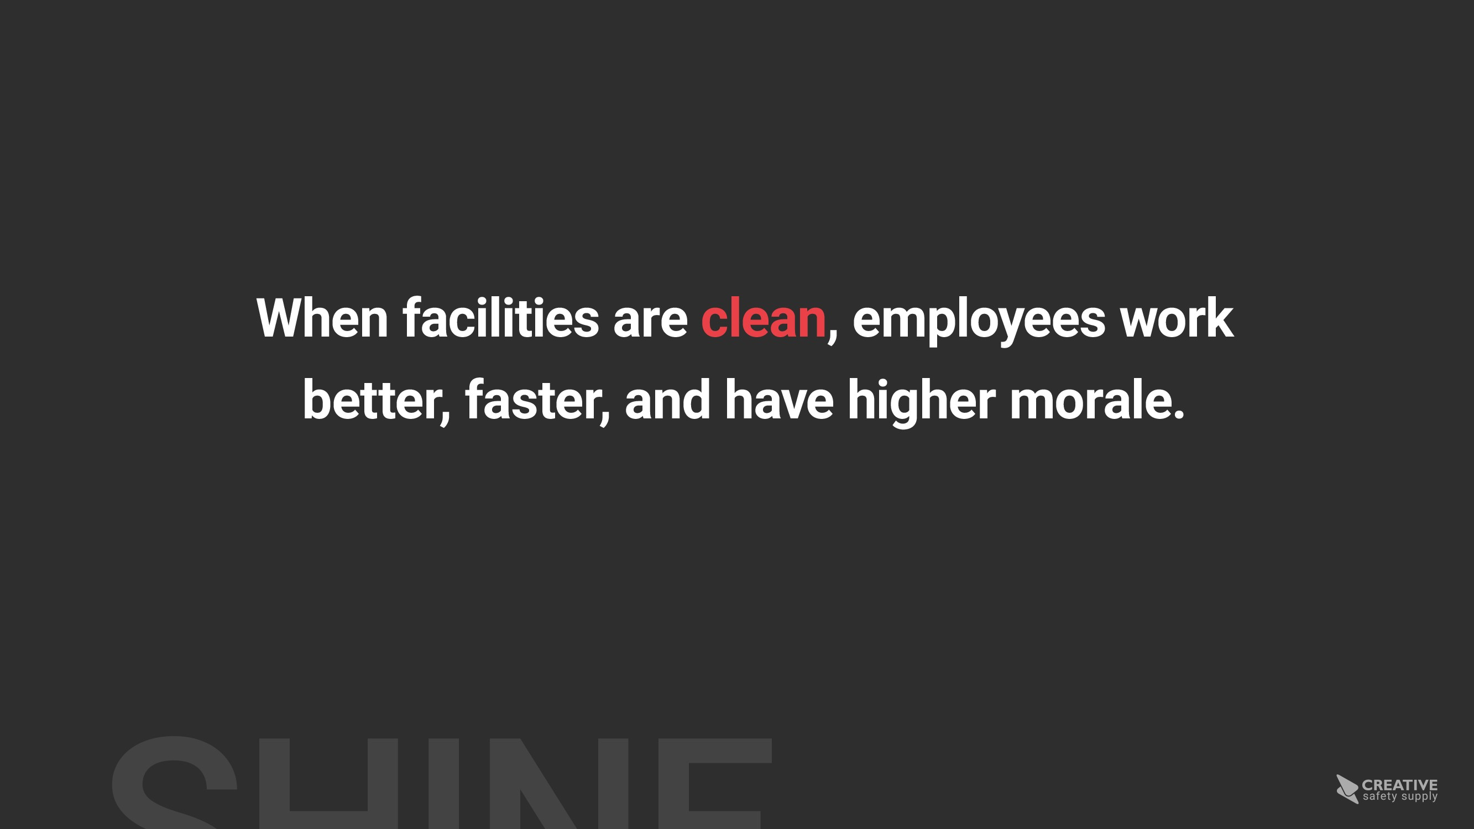
nettoyer
Lorsque les installations sont propres, les employé(e)s travaillent mieux, plus sûrement, plus rapidement et ont un meilleur moral.

Slide 12
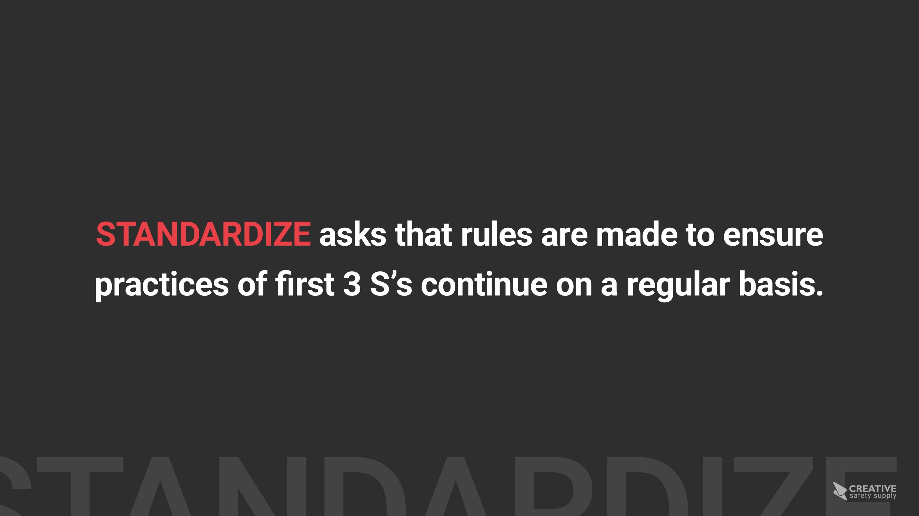
STANDARDISER demande que des règles soient établies pour garantir que les pratiques des premiers 3S se poursuivent de manière régulière.

Slide 13
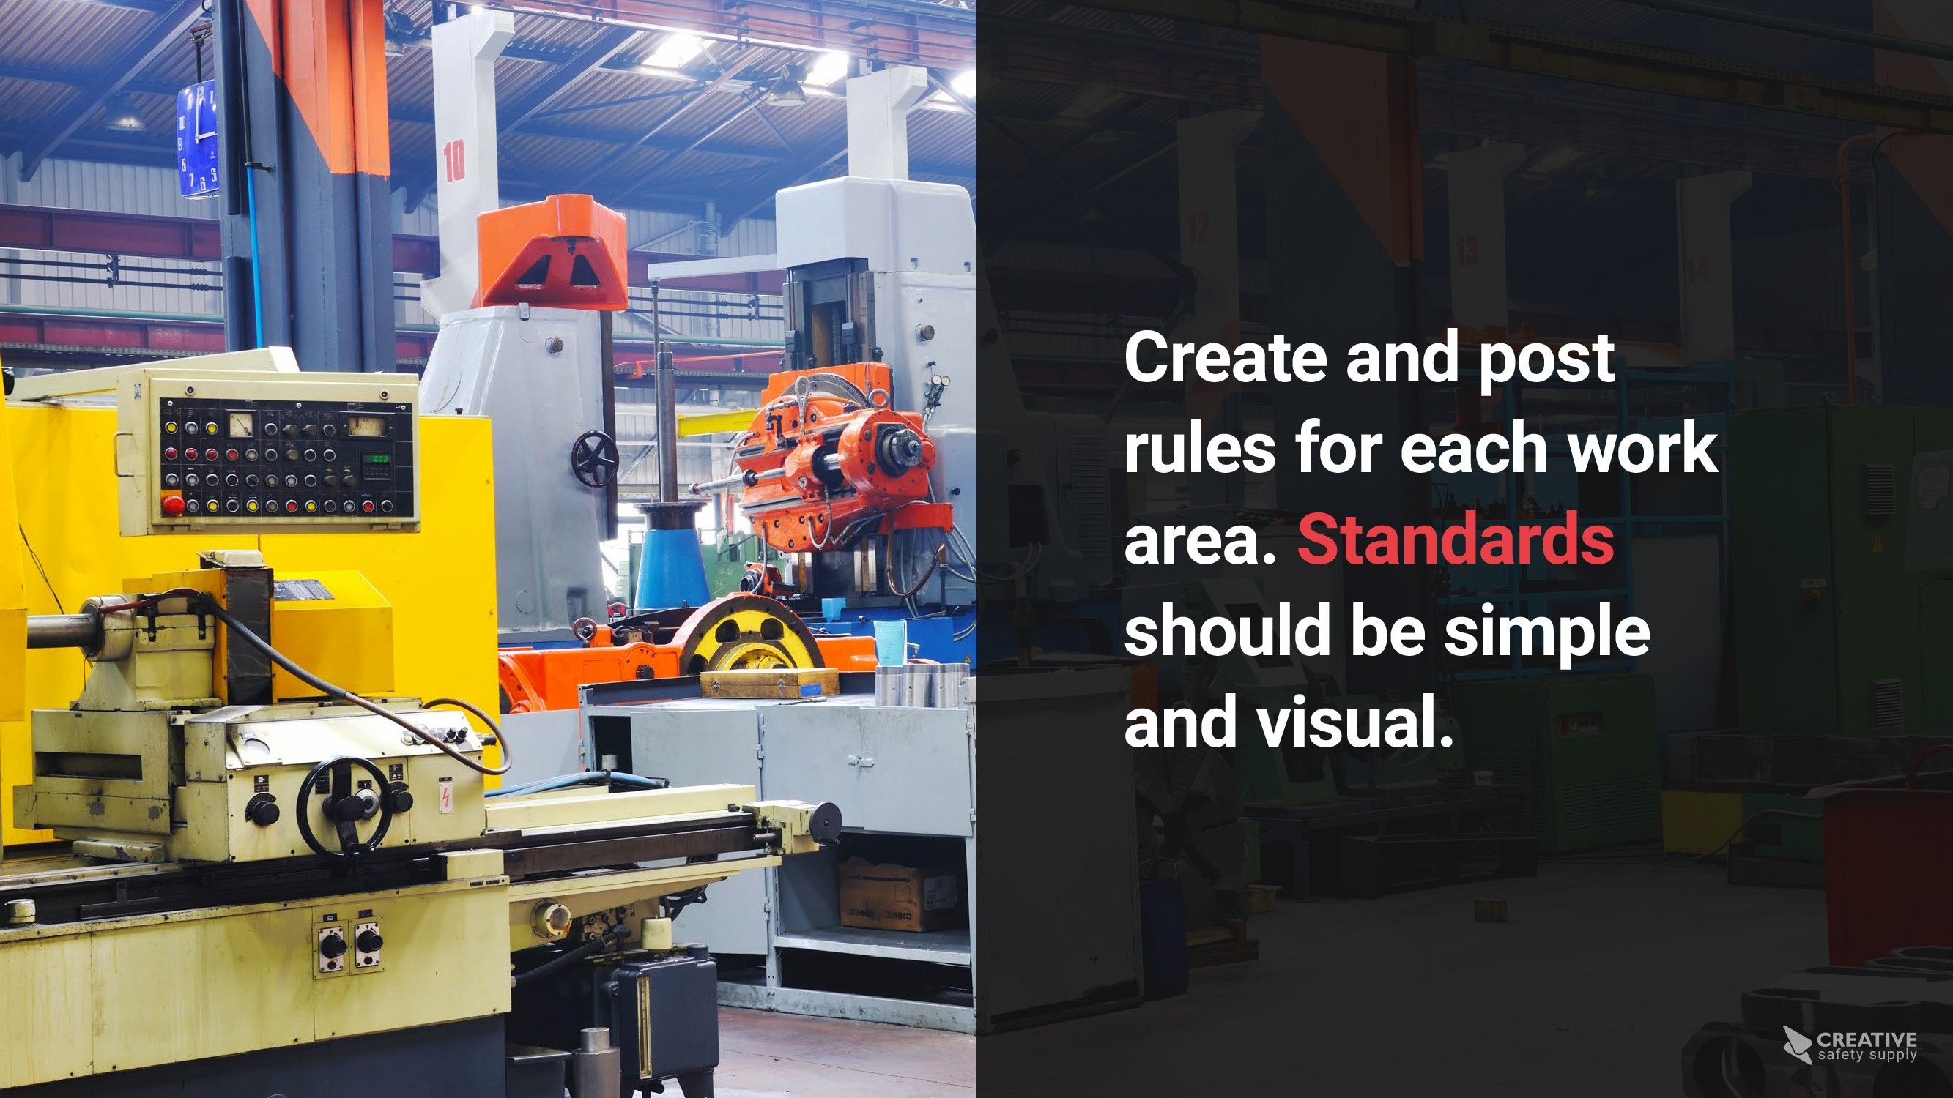
Créez et affichez des règles pour chaque zone de travail. Les normes doivent être simples et visuelles.
Notes:
La normalisation facilite la formation des nouveaux employés aux 5S et permet de maintenir les principes après la mise en œuvre.

Slide 14
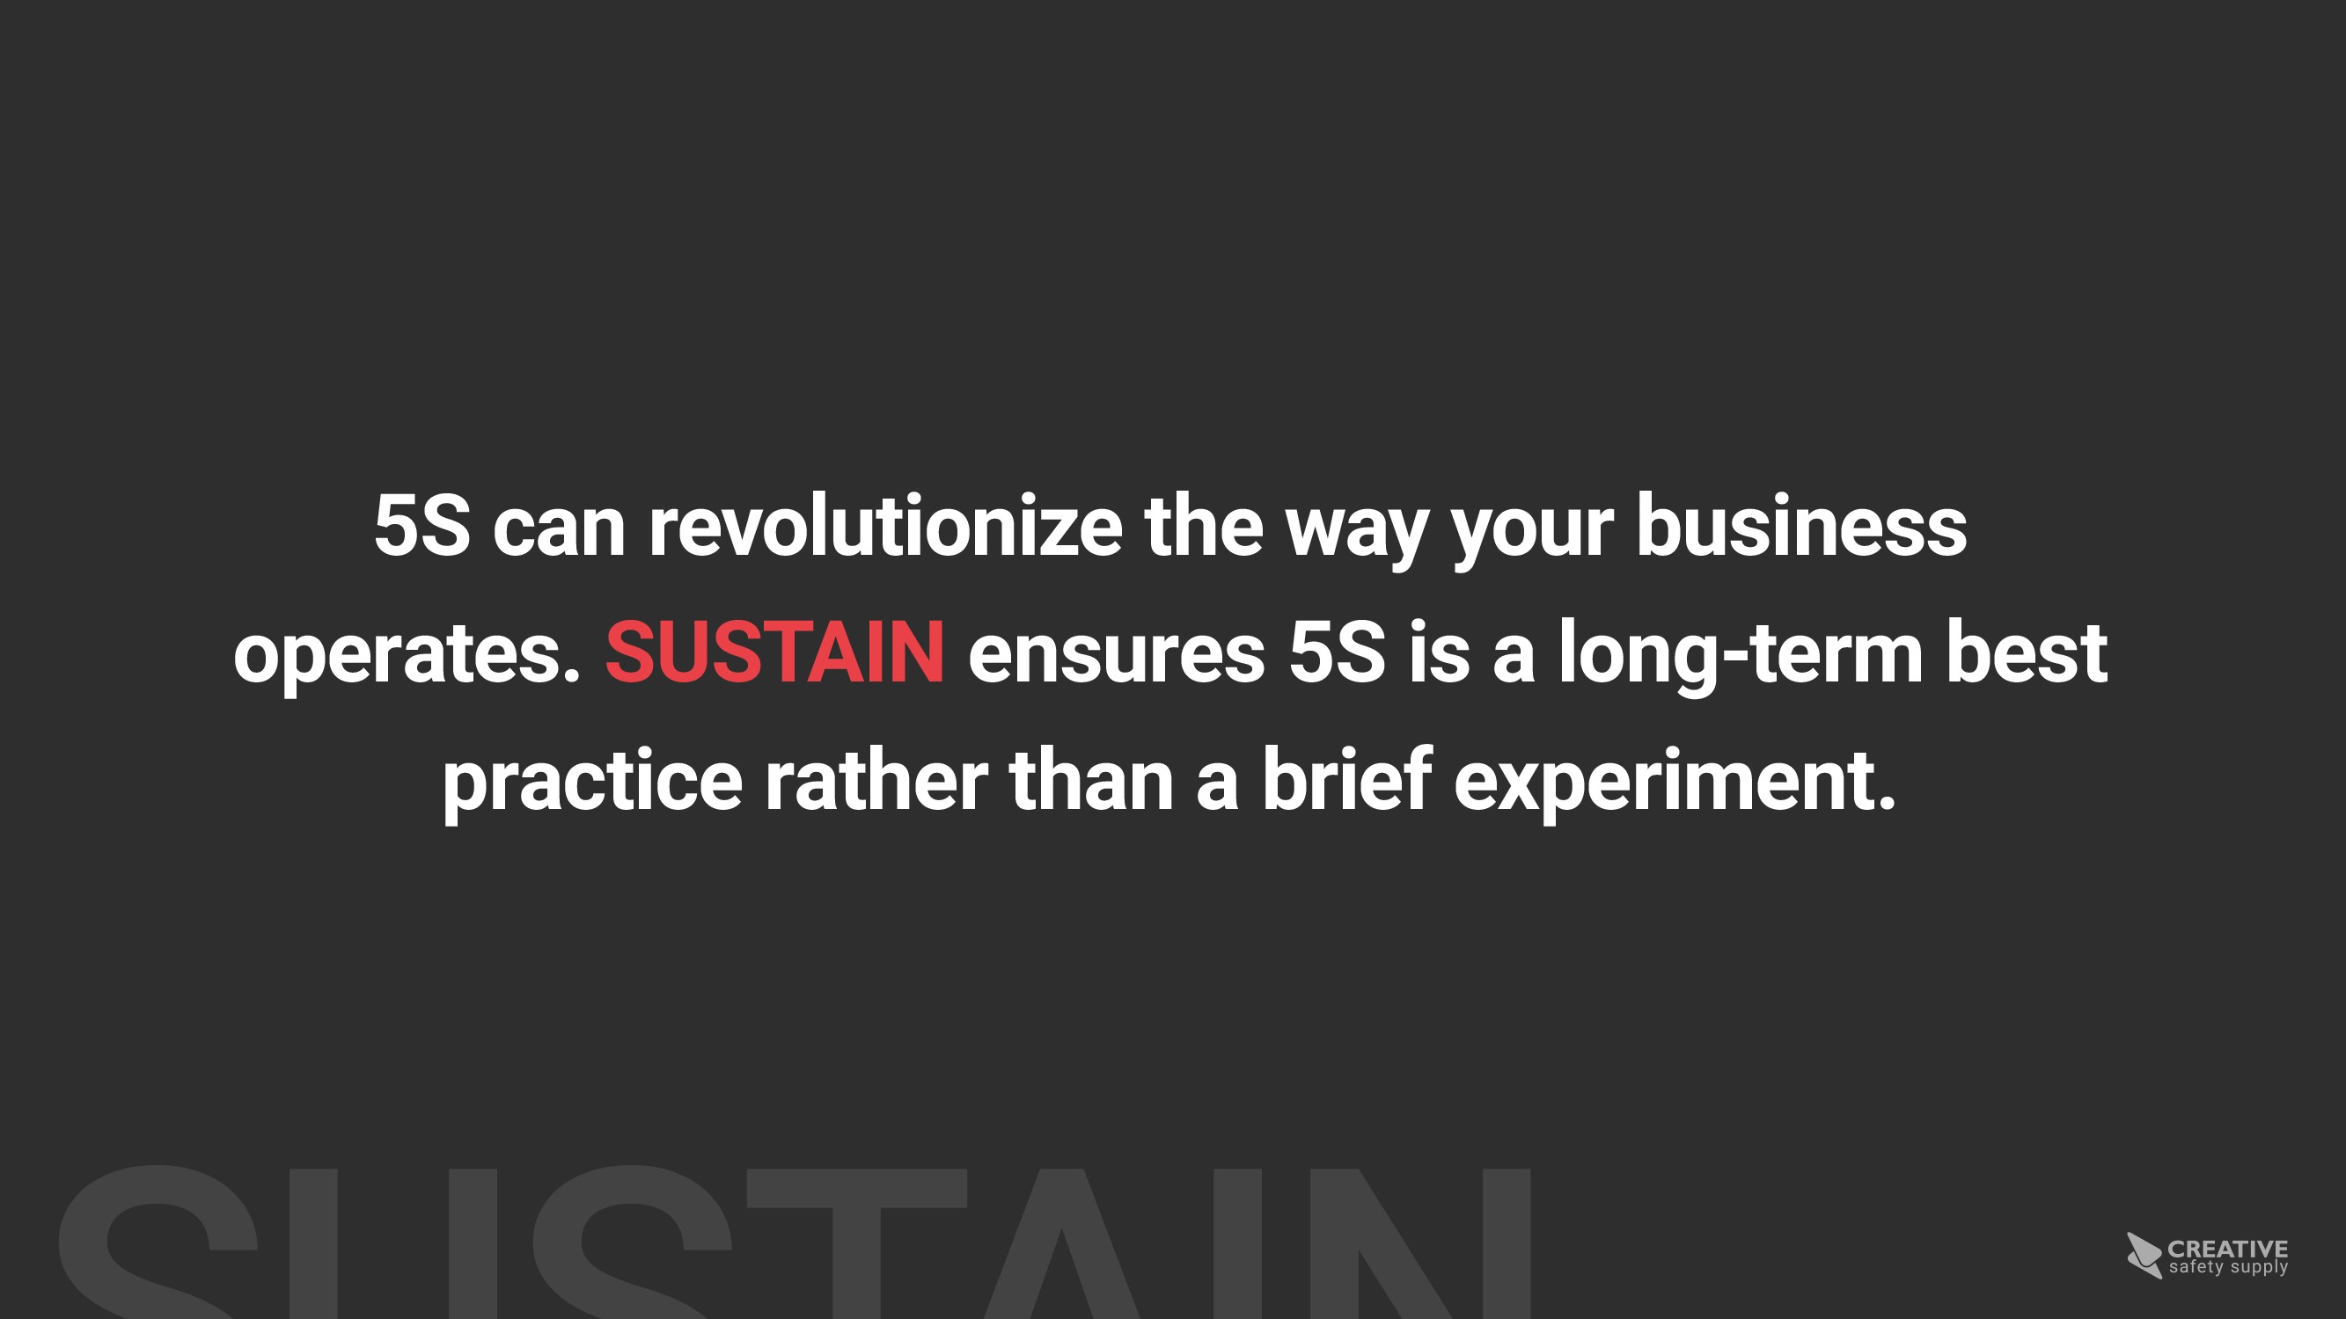
Les 5S peuvent révolutionner le mode de fonctionnement de votre établissement. SOUTENIR assure que 5S est une meilleure pratique à long terme
plutôt qu'une brève expérience.
Notes:
Prenez des mesures pour maintenir les processus et les normes définis lors de la dernière étape des 5S.
Effectuez périodiquement des audits des zones de travail pour vous assurer que les pratiques 5S sont maintenues.

